Slide 1

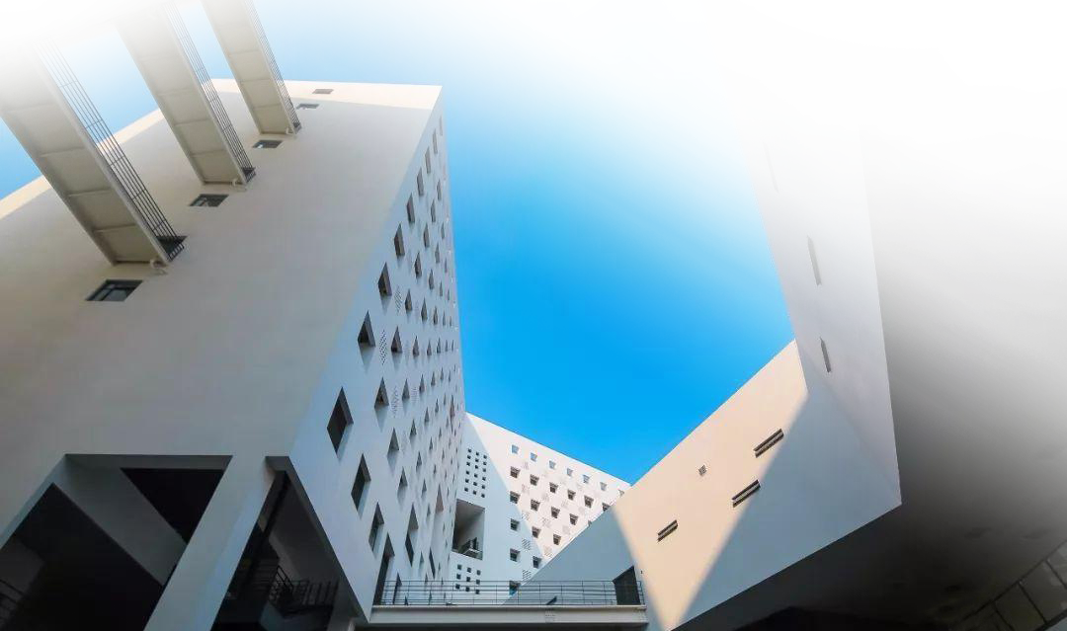
计算机网络
Computer Network
授课人
邹永攀
日期
2025年3月13日
Computer Network Curriculum

Slide 2
前讲回顾
数据通信技术
技术理论准备
分组交换技术
ARPANet
历史
网络形成
TCP/IP
以太网
OSI参考模型
体系结构研究
IPv4协议体系
主机系统
IPv6协议体系
终端设备
通信子网
软件
组成
数据资源
路由器
网络概述
资源子网
交换机
现状
拓扑
电话交换
应用层
通信线路
交换技术
报文交换
表示层
应用层
分组交换
会话层
协议分层
OSI
传输层
TCP/IP分层
TCP/IP
网络层
链路层
物理层
未来

Slide 3
前讲小测
1. Internet最早起源于（ ）
A. ARPAnet B. MIlnet C. NSFnet D. Annet
2. 世界上很多国家都相继组建了自己国家的公用数据网，现有的公用数据网大多采用（ ）。
A. 分组交换方式 B. 报文交换方式 C. 电路交换方式 D. 空分交换方式
3. IP电话使用的数据交换技术是（ ）
A. 电路交换 B. 报文交换 C. 分组交换 D. 包交换
4. 下列交换技术中，节点不采用“存储—转发”方式的是（ ）。
A. 电路交换技术 B. 报文交换技术 C. 虚电路交换技术 D. 数据报交换技术
5. 在计算机网络中，所有的计算机均连接到一条通信传输线路上，在线路两端连有防止信号反射的装置。 这种连接结构被称为（ ）。
A. 总线结构 B. 环型结构 C. 星型结构 D. 网状结构
6. 若网络形状是由站点和连接站点的链路组成的一个闭合环，则称这种拓扑结构为( )
A. 星形拓扑 B. 总线拓扑 C. 环形拓扑 D. 树形拓扑
7. 系统可靠性最高的网络拓扑结构是( )
A. 总线型 B. 网状型 C. 星型 D. 树型

Slide 4
前讲小测
1. Internet最早起源于（ A ）
A. ARPAnet B. MIlnet C. NSFnet D. Annet
2. 世界上很多国家都相继组建了自己国家的公用数据网，现有的公用数据网大多采用（ A ）。
A. 分组交换方式 B. 报文交换方式 C. 电路交换方式 D. 空分交换方式
3. IP电话使用的数据交换技术是（ C ）
A. 电路交换 B. 报文交换 C. 分组交换 D. 包交换
4. 下列交换技术中，节点不采用“存储—转发”方式的是（ A ）。
A. 电路交换技术 B. 报文交换技术 C. 虚电路交换技术 D. 数据报交换技术
5. 在计算机网络中，所有的计算机均连接到一条通信传输线路上，在线路两端连有防止信号反射的装置。 这种连接结构被称为（ A ）。
A. 总线结构 B. 环型结构 C. 星型结构 D. 网状结构
6. 若网络形状是由站点和连接站点的链路组成的一个闭合环，则称这种拓扑结构为( C )
A. 星形拓扑 B. 总线拓扑 C. 环形拓扑 D. 树形拓扑
7. 系统可靠性最高的网络拓扑结构是( B )
A. 总线型 B. 网状型 C. 星型 D. 树型

Slide 5
本章概览
基本概念
客户端/服务器结构
运行原理
应用程序体系结构
分类
点对点结构
特点（优缺点）
混合结构
典型应用
基本概念
超文本/超媒体
应用层
Web服务与Http
HTML/URL
运行机制
Http协议
报文结构
基本概念
协议内容
基本概念
电邮服务与SMTP/POP3/IMAP4
网络应用及其协议
应用类别
文件传输服务与FTP
域名解析服务与DNS
远程登录服务与TELNET
网络配置服务与DHCP

Slide 6
2.1 互联网应用技术发展与工作模式
2.1.1 互联网应用技术发展的3个阶段
Web1.0
Web2.0
Web3.0

Slide 7
2.1 互联网应用技术发展与工作模式
2.1.2 互联网端系统与核心交换的基本概念
互联网核心交换部分
端系统（end system）：网络边缘部分的用户设备。概念上等同于主机
端系统运行FTP应用程序、E-mail应用程序、Web应用程序、或P2P文件共享程序、即时通信程序等的计算机
未来网络应用中，端系统的类型将从计算机扩展到所有能够接入互联网的设备（如PDA、移动电话、数码相机、电视机、无线传感器网络的传感器结点，以及各种家用电器）
互联网边缘部分

Slide 8
2.1 互联网应用技术发展与工作模式
2.1.2 互联网端系统与核心交换的基本概念
应用程序体系结构的概念（区别：计算机网络的体系结构！）

Slide 9
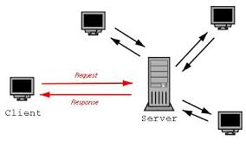
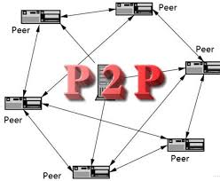
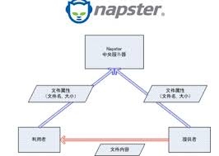
2.1 互联网应用技术发展与工作模式
2.1.2 互联网端系统与核心交换的基本概念
应用程序体系结构的分类
客户机/服务器结构（Client/Server, C/S）
点对点结构（Peer to Peer, P2P）
混合结构（Hybrid）
Notes:
和计算机网络的结构区分开，这是应用程序的体系结构

Slide 10
2.1 互联网应用技术发展与工作模式
2.1.3 客户端/服务器模型 大部分
典型的网络应用是由两个部分组成:客户端 和 服务器
application
transport
network
data link
physical
客户端：发起同服务器的联系 (“speaks first”)。一般都从服务器请求服务。Web：客户端由浏览器实现；e-mail: 通过OE、Foxmial实现
服务器：向客户端提供所请求的服务
e.g., Web 服务器发送被请求的 Web 页面, 邮件服务器传递 e-mail
request
reply
application
transport
network
data link
physical

Slide 11
2.1 互联网应用技术发展与工作模式
2.1.3 客户端/服务器模型
application
transport
network
data link
physical
客户端
与服务器通信，使用服务器提供的服务
间歇性接入网络
可能使用动态IP
不会与其它客户机直接通信
服务器
不间断提供服务
永久性访问地址/域名
利用大量服务器实现可扩展性
request
reply
application
transport
network
data link
physical

Slide 12
2.1 互联网应用技术发展与工作模式
2.1.3 客户端/服务器模型
采用C/S模式原因：网络资源分布的不均匀性
网络中计算机系统的类型、硬件结构、功能都存在着很大的差异
从软件角度来看，大型应用软件都是安装专用服务器中，合法用户需要通过互联网访问服务器，使用网络资源
从信息资源角度来看，数据、文本、图像、音视频资源存放在服务器中，合法用户可以通过互联网访问这些信息资源。这样做对保证信息资源使用的合法性与安全性，以及保证数据的完整性与一致性
application
transport
network
data link
physical
request
reply
application
transport
network
data link
physical

Slide 13
2.1 互联网应用技术发展与工作模式
2.1.4 纯P2P模型
application
transport
network
data link
physical
没有永远在线的服务器
任意端系统/节点可以通信
节点间歇性接入网络
节点可能改变IP
Q1：优缺点是什么？
高度可伸缩
难于管理
request
reply
网络结点之间采取对等方式，通过直接交换信息共享计算机资源和服务
应用于实时通信、协同工作、内容分发、分布式计算等领域。
通信模式：网络中对等结点之间直接通信的能力。
基本特征：互联网中由对等结点组成的一种动态的逻辑网络。
实现技术：实现对等结点之间直接通信所需设计的协议、软件等
P2P网络并不是一个新的网络结构，而是一种新的网络应用模式
application
transport
network
data link
physical

Slide 14
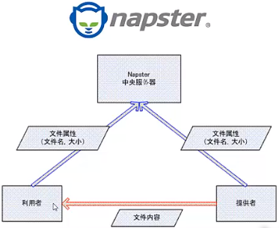
2.1 互联网应用技术发展与工作模式
2.1.4 混合结构
Q1：能否将两种结构混合使用？
Q2：混合两种结构能否做到取长补短？
Napster
文件传输采用P2P
文件的搜索采用C/S
每个节点向中央服务器登记自己的内容
每个节点向中央服务器提交查询请求，查找感兴趣的内容

Slide 15
2.1 互联网应用技术发展与工作模式
2.1.5 网络应用与应用层协议
1. 网络应用与应用层协议的基本概念
网络应用：基于网络的金融应用系统、电子政务、电子商务、远程医疗、远程数据存储等。
E-mail、FTP、TELNET、Web、IM、IPTV、VoIP
应用层协议：网络应用主要组成部分。规定应用程序进程之间通信所遵循的通信规则，包括：如何构造进程通信报文、报文应包括的字段、每个字段意义、交互过程等。
2. 应用层协议的基本内容
3. 应用层协议的类型
交换报文的类型。如请求报文与应答报文
各种报文格式与包含的字段类型
对每个字段意义的描述
进程在什么时间、如何发送报文，以及如何响应
标准网络应用：E-mail、FTP、TELNET、Web等
专用应用层协议：很多P2P共享文件的应用层协议属于专用协议

Slide 16
2.1 互联网应用技术发展与工作模式
2.1.6 网络应用对传输层协议的选择
根据网络应用的实际需求，决定选择传输协议：TCP、UDP
TCP协议提供的服务：功能完善、面向连接、可靠传输服务
支持可靠的面向连接服务
支持字节流传输服务
支持全双工服务
进程在什么时间、如何发送报文，以及如何响应
UDP协议提供的服务：简单、高效传输服务
无连接、不可靠的传输
无提供拥塞控制机制
不提供最小延时保证

Slide 17
2.1 互联网应用技术发展与工作模式
2.1.6 网络应用对传输层协议的选择
网络应用类型 | 应用层协议 | 传输层协议
E-mail | SMTP | TCP
TELNET | TELNET | TCP
Web | HTTP | TCP
FTP | FTP | TCP
DNS | DNS | UDP或TCP
流媒体 | Real Network | UDP或TCP
VoIP | Net2phone | UDP

Slide 18
2.2 Web服务与HTTP协议
2.2.1 Web服务的基本概念
超文本传输协议HTTP：Web服务应用层协议，超文本在浏览器与Web服务器之间的传输协议。
超文本标记语言HTML：文档中的特殊数据格式，一个文档可以链接到另一个文档
统一资源定位符URL：标识Web中的资源，以便于用户查找

Slide 19
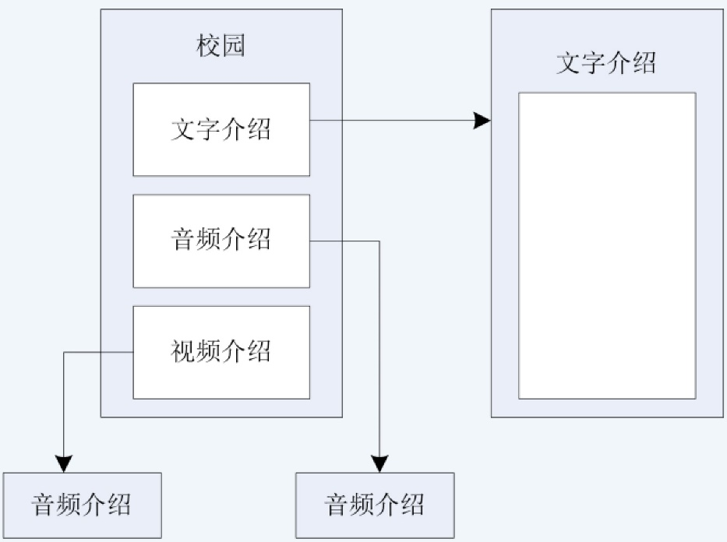
2.2 Web服务与HTTP协议
2.2.1 Web服务的基本概念
超文本与超媒体：在Web系统中，信息按超文本方式组织；超媒体进一步扩展了超文本所链接的信息类型

Slide 20
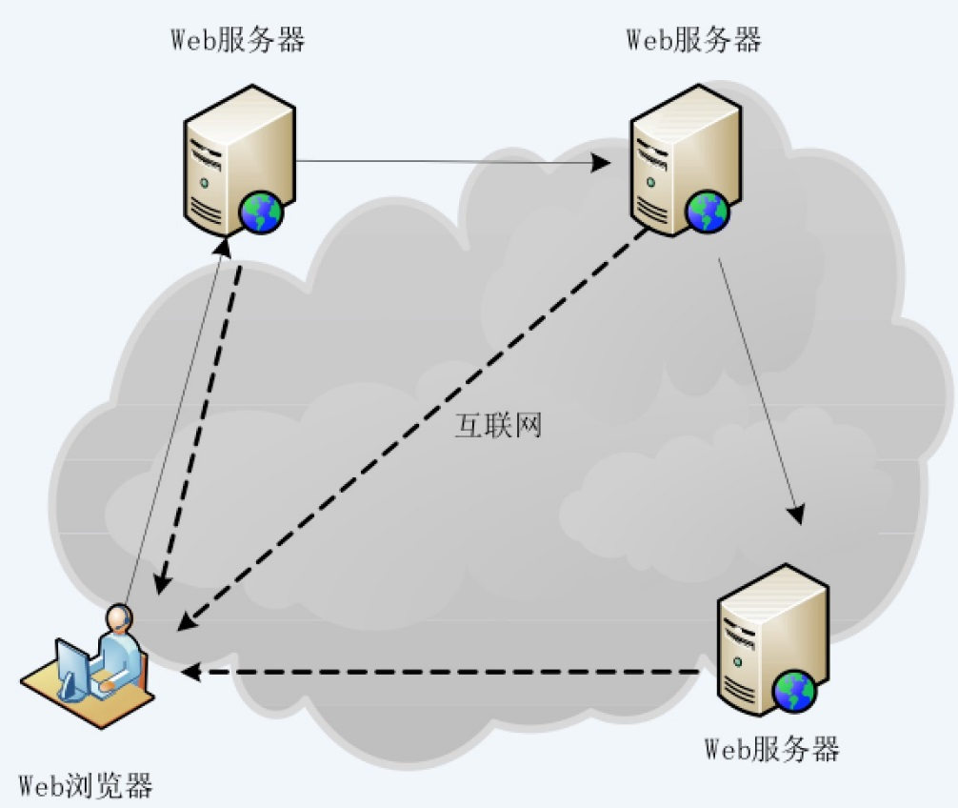
2.2 Web服务与HTTP协议
2.2.1 Web服务的基本概念
Web的工作方式：C/S模式

Slide 21
2.2 Web服务与HTTP协议
2.2.1 Web服务的基本概念
主页：用户访问Web网站看到的第一个页面，通过主页访问网站信息
主页基本元素
文本（text）：最基本元素，就是通常所说的文字
图像（image）：Web浏览器通常识别GIF与JPEG图像格式
表格（table）：类似Word表格，表格单元内容通常为字符类型
超链接（hyperlink）：用于链接网页

Slide 22
2.2 Web服务与HTTP协议
2.2.2 HTTP的工作机制
URL与信息资源定位
提供Internet上资源定位、访问方式的一种抽象表示方法
由三部分组成：协议类型、主机名、路径及地址
通过Web浏览器，URL不仅能漫游Web网，也能用于FTP、E-mail和TELNET等
URL格式：
访问方式://服务器域名[:端口号]/路径/文件名

Slide 23
2.2 Web服务与HTTP协议
2.2.2 HTTP的工作机制
URL与信息资源定位
访问Web网站要使用的HTTP协议 ，其形式为：
http://服务器名[:端口号]/路径/文件名
URL（:冒号左边）指明了URL的访问方式
http：超文本传输协议（HTTP）
ftp：文件传输协议（FTP）
telnet：交互式会话
mailto：电子邮件地址
HTTP的默认端口号是80（可以省略）
路径/文件名用于直接指向服务器中的某一个文件
省略路径和文件名，则URL就指向了Internet上的某个主页

Slide 24
2.2 Web服务与HTTP协议
2.2.2 HTTP的工作机制
HTTP使用面向连接的TCP协议，客户端Web浏览器要与Web服务器之间建立一个TCP连接
TCP连接建立后，浏览器进程发送HTTP请求报文，并接收应答报文
Web服务器接收HTTP请求报文，并发送应答报文
TCP提供可靠服务保证客户进程发送的HTTP请求正确到达服务器端。服务器进程发送HTTP应答报文也正确达到客户端
Web服务器发送HTTP应答报文时，不保存浏览器的任何请求状态信息（属于无状态协议）

Slide 25


2.2 Web服务与HTTP协议
2.2.2 HTTP的工作机制
HTTP协议两种状态：非持续连接、持续连接、
非持续连接（HTTP1.0）
非持续连接每次请求/响应都要建立一次TCP连接
例如：一个网页包括一个HTML文件和105个GIF图像文件（106个对象），那么浏览器工作过程为
缺点：必须为每个请求对象建立和维护一个新的TCP连接
Warning：不需要重新建立HTML连接，增加一次RTT

Slide 26




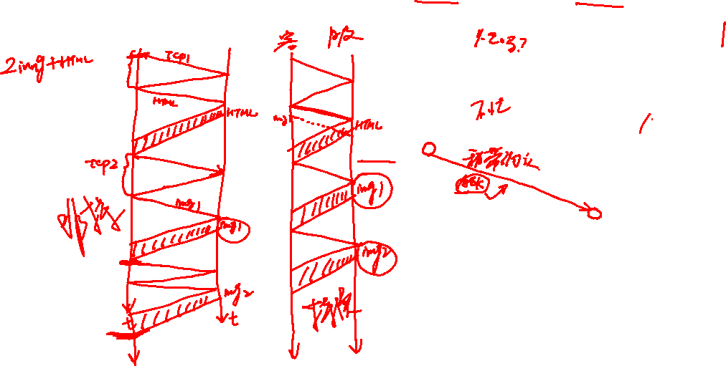


2.2 Web服务与HTTP协议
2.2.2 HTTP的工作机制
非持续连接（HTTP1.0）
请求报文不含数据，几乎没有时延
数据报文：文件的发送时延
文件大小L,传输速率R

Slide 27
2.2 Web服务与HTTP协议
2.2.2 HTTP的工作机制
HTTP协议两种状态：非持续连接、持续连接、
持续连接
持续连接时，服务器在发出响应后保持该TCP连接，相同的客户端进程与服务器端之间的后续报文都通过该连接传送
例如：一个网页包括一个HTML文件和8个JPEG图像文件，所有请求与应答报文都通过一个持续TCP连接来传送

Slide 28
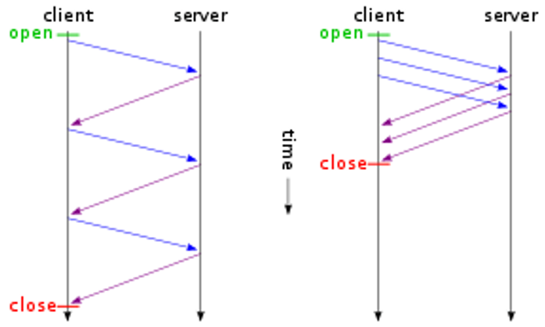
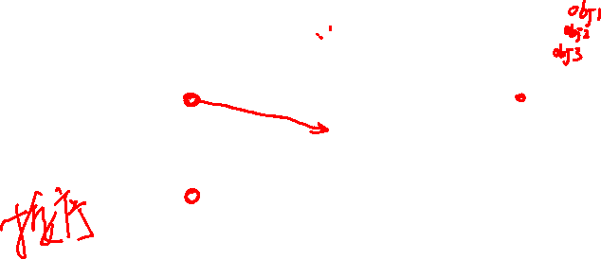
2.2 Web服务与HTTP协议
2.2.2 HTTP的工作机制
HTTP协议两种状态：非持续连接、持续连接
持续连接
非流水线
客户端只有在接收到前一个响应时才能发出新的请求
流水线
客户端在没有收到前一个响应时就发出新的请求

Slide 29
随堂小测
【计算题】在如下条件下，请计算使用非持续方式和持续方式请求一个Web页面所需的时间：
（1）测试的RTT的平均值为150 ms，一个gif对象的平均发送时延是35 ms；
（2）一个Web页面中有10个gif图片，Web页面的基本HTML文件、HTTP请求报文、TCP握手报文大小均忽略不计；
（3）TCP三次握手的第三步中捎带一个HTTP请求；
（4）使用非流水线方式。
持续链接： RTT+RTT+10(RTT+35)=12RTT+350=12*150+350=1500+650=2150ms
非持续链接：持续链接+多出文件个数*RTT（用于TCP连接）
答案：
选择题：A C D D D A C
计算题：3650 ms（非持续连接）、2150 ms + 150*10=
Notes:
1HTML&3GIf : 持续连接5*RTT+(M1+3*M2)/L
分持续连接：5*RTT+(M1+3*M2)/L + RTT*3
HTML建立需要一次RTT

Slide 30

2.2 Web服务与HTTP协议
2.2.3 HTTP的报文格式
HTTP请求报文结构

Slide 31
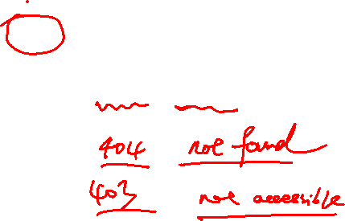
2.2 Web服务与HTTP协议
2.2.3 HTTP的报文格式
HTTP应答报文结构

Slide 32
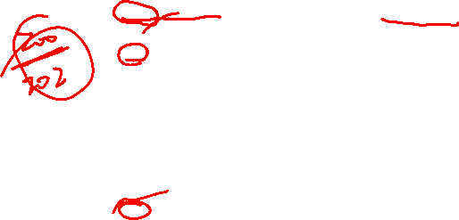
2.2 Web服务与HTTP协议
2.2.3 HTTP的报文格式
HTTP应答报文结构
代码 | 短语 | 说明
100 | Continue | 请求的开始部分已经被接受，客户可以继续他的请求
101 | Switching | 服务器同意客户的请求，切换到更新报头中定义的协议
200 | Ok | 请求成功
201 | Created | 新的URL被创建
202 | Accepted | 请求被接受，但还没有马上起作用
204 | No accepted | 报文中没有内容
301 | Multiple choices | 所请求的URL指向多个资源
302 | Moved permanently | 服务器已经不再使用所使用的URL
304 | Moved temporarily | 所请求的URL已暂时地移走
400 | Bad request | 在请求中有语法错误
401 | Unauthorized | 请求缺乏适当的授权
403 | Forbidden | 服务被拒绝
404 | Not found | 文档未发现
405 | Method not allowed | URL不支持
406 | Not acceptable | 所请求的格式不可接受
500 | Server error | 服务器端出错
501 | Not implemented | 所请求的动作不能完成
503 | Service unavailable | 服务器暂时不可使用，但以后可能接受请求
Notes:
不考记忆，对常用的状态码代表的含义要知道： 200,202,404

Slide 33
2.2 Web服务与HTTP协议
2.2.3 HTTP的报文格式
HTTP请求报文、应答报文的报头结构

Slide 34
2.2 Web服务与HTTP协议
2.2.3 HTTP的报文格式
HTTP请求报文与应答报文的交互过程
Notes:
不同方法的了解不考察

Slide 35

2.2 Web服务与HTTP协议
2.2.4 Web文档的类型
1. 静态文档的访问过程
2. 动态文档的访问过程
3. 活动文档的访问过程
Notes:
静态文档：本来就有
动态文档：有生成代码的程序，能够及时生成
活动文档：直接把程序给你，自己生成

Slide 36
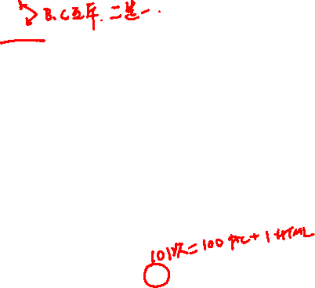
随堂小测
1965年科学家提出“超文本”的概念，其“超文本”的核心是（ A ）。
A. 链接 B. 网络 C. 图像 D. 声音
2.下面给出一个URL地址：http：//www.tsinghua.edu.cn/docs/cindex.html，对它的描述错误的是( C )。
A. http表示使用超文本传输协议
B. www.tsinghua.edu.cn标识了要访问的主机名
C. www.tsinghua.edu.cn/docs标识了要访问的主机名 ： docs对应的是文件夹/文件
D. 整个地址定位了要访问的特定网页的位置
3. 域名与（ D ）具有一一对应的关系。
IP地址 B. MAC地址 C. 主机 D. 以上都不是
4. 以下关于HTTP非持续连接的特点描述中，错误的是（ D ）。
A. HTTP协议支持非持续连接和持续连接
B. HTTP/1.0版协议定义非持续连接，而HTTP/1.1默认状态为持续连接
C. 非持续连接中对每次请求/响应都要建立一次TCP连接
D. 非持续连接中获取包含100张图片的网页时，需要打开与关闭100次TCP

Slide 37
随堂小测
5. 以下关于HTTP协议的特点描述中，错误的是（ ）。
A. HTTP在传输层使用的是TCP协议
B. Web浏览器想访问一个Web服务器，就需要在两个进程之间建立一个TCP连接
C. Web浏览器进程通过套接字发送HTTP报文，Web服务器发送应答报文
D. 如果传输的请求与应答报文丢失，将由Web浏览器与Web服务器组织重传
6. Web上每一个页都有一个独立的地址，这些地址称作统一资源定位符，也即（ ）。
A. URL B. WWW C. HTTP D. USL
7. 某浏览器发出的HTTP请求报文右图。下列叙述中错误的是（ ）。
A. 该浏览器请求浏览index.html
B. Index.html存放于www.test.edu.cn上
C. 该浏览器请求使用持续连接
D. 该浏览器曾经浏览过www.test.edu/cn
GET /index.html HTTP/1.1
Host: www.test.edu.cn
Connection: Close
Cookie: 123456
Notes:
5.浏览器:应用层的软件，应用层无法负责重传，TCP协议有机制对丢失的报文进行重传，所以，是传输层进行重传
正确答案：由客户机和服务器进行重传
6.HTTP 版本号1.1 决定了是否是持续连接 ，无状态协议，不存储任何浏览器的信息

Slide 38
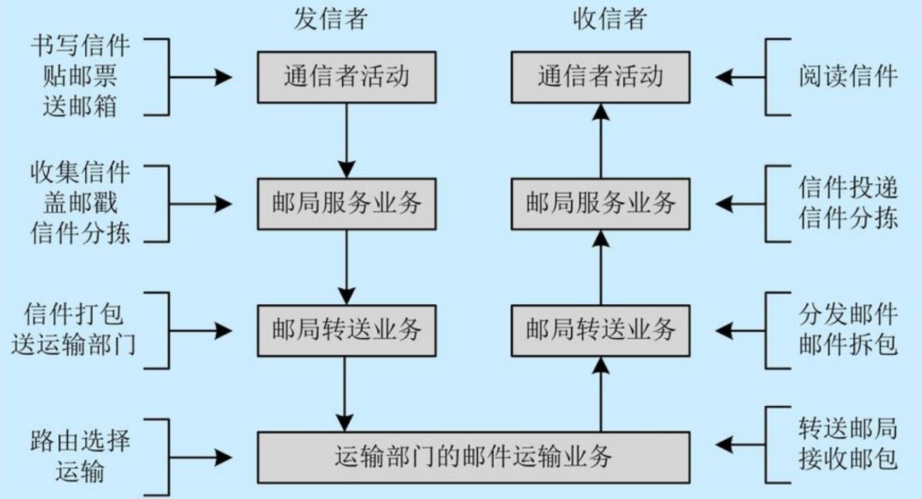
2.4 电子邮件服务与协议体系
2.4.1 电子邮件基本概念
电子邮件服务 类比 邮政服务

Slide 39
2.4 电子邮件服务与协议体系
2.4.1 电子邮件基本概念
电子邮件系统的主要功能
邮件发送者把邮件信息发送给接收者，接收者可以是一个或多个
可以发送多媒体信息（数据、文件、文字、声音、图像、图形)
发送者或接收者可以是Internet以外的用户
电子邮件发送/接收软件可以与用户的其他软件集成
具有较强管理和监控功能，以利于系统维护、改善系统运行性能
方便用户使用，如支持多种语言文本、邮件优先权等

Slide 40
2.4 电子邮件服务与协议体系
2.4.2 电子邮件系统的基本组成
外发报文队列
四个重要组件
user
agent
用户邮箱
用户代理
邮件服务器
邮件传输协议：SMTP/MIME
邮件存储访问协议：POP、IMAP
用户代理（User agent）
写作，编辑，阅读邮件
外发邮件
接收的报文存储在邮件服务器中
mail
server
user
agent
SMTP
mail
server
user
agent
SMTP
SMTP
mail
server
POP/IMAP
user
agent
user
agent
user
agent

Slide 41
2.4 电子邮件服务与协议体系
2.4.2 电子邮件系统的基本组成
外发报文队列
邮件服务器
user
agent
用户邮箱
邮箱包含了收到的用户邮件 (尚未被阅读)
报文队列包含了外发的邮件报文
SMTP协议用在邮件服务器之间发送邮件
客户端：将邮件发送到邮件服务器
“服务器”：接收和转发邮件
mail
server
user
agent
SMTP
mail
server
user
agent
SMTP
SMTP
mail
server
POP/IMAP
user
agent
user
agent
user
agent

Slide 42
2.4 电子邮件服务与协议体系
2.4.2 电子邮件系统的基本组成
外发报文队列
邮件协议
user
agent
用户邮箱
邮件传输协议
客户端到邮件服务器、邮件服务器之间简单邮件传输协议STMP
通用Internet邮件扩展协议MIME
邮件存储访问协议
邮件服务器到客户端
邮政协议第3版POP-3
Internet邮件访问协议第4版IMAP-4
mail
server
user
agent
SMTP
mail
server
user
agent
SMTP
SMTP
mail
server
POP3/
IMAP4
user
agent
user
agent
user
agent

Slide 43
2.4 电子邮件服务与协议体系
2.4.3 电子邮件系统结构与工作原理
电子邮件系统结构
用户接口UA（发送和接收邮件），撰写、显示、处理
报文传送代理 MTA（邮件发送给接收方，从网络接收邮件）：CS方式传送/接收、报告邮件传送情况
发送邮件缓冲区
用户
发邮件
用
户
接
口
客户
（发送邮件）
发送邮件的
TCP连接
用户
读邮件
用户邮箱
服务器
（接收邮件）
接收邮件的
TCP连接
端口号25
用户代理
UA
报文传送代理
MTA

Slide 44
2.4 电子邮件服务与协议体系
2.4.3 电子邮件系统结构与工作原理
电子邮箱
要使用电子邮件服务，首先要拥有一个电子邮箱。
电子邮箱由提供电子邮件服务的机构（ISP）为用户建立。

Slide 45
2.4 电子邮件服务与协议体系
2.4.3 电子邮件系统结构与工作原理
电子邮件交付过程

Slide 46
2.4 电子邮件服务与协议体系
2.4.4 电子邮件协议-邮件传输协议
简单邮件传输协议SMTP
使用TCP传送邮件报文, 端口25
直接传输: 发送服务器到接收服务器
传输的三个阶段
握手、报文传输、结束
命令/响应交互
命令: ASCII文本
响应: 状态码和短语
邮件报文必须使用7-bit ASCII表示
Notes:
什么图片，视频是传不了的，为什么？ 图像编码不是7bit？

Slide 47
2.4 电子邮件服务与协议体系
2.4.4 电子邮件协议-邮件传输协议
简单邮件传输协议SMTP
SMTP命令 |  |  | SMTP应答
关键词 | 变 量 |  | 代码 | 说 明
HELO | 发送端的主机名 |  | 220 | 服务就绪
MAIL FROM | 发信人 |  | 221 | 服务关闭传输通道
RCPT TO | 预期的收信人 |  | 250 | 请求命令完成
DATA | 邮件主体 |  | 251 | 用户不是本地的，报文将被转发
QUIT |  |  | 354 | 开始邮件输入
RSET |  |  | 450 | 邮箱不可使用
VRFY | 需要验证的收信人名字 |  | 500 | 语法错，不能识别命令
EXPN | 需要扩展的邮件发送清单 |  | 502 | 命令未实现
HELP | 命令名 |  | 552 | 所请求的动作异常终止，存储位置超过
 |  |  | 553 | 所请求的动作未发生，邮箱名不允许使用

Slide 48
2.4 电子邮件服务与协议体系
2.4.4 电子邮件协议-邮件传输协议
简单邮件传输协议SMTP
邮箱报文的封装

Slide 49
2.4 电子邮件服务与协议体系
2.4.4 电子邮件协议-邮件传输协议
简单邮件传输协议SMTP
所有报文都是由ASCII码组成
以下不考（了解即可）：
报文由报文行组成，各行之间用回车、换行符分隔
报文的长度不能超过998个字符
报文行的长度≤78个字符之内（不包括回车换行符）
报文中可包括多个首部字段和首部内容
报文可包括一个主体，主体必须用一个空行与其首部分隔
除非需要使用回车与换行符，否则报文中不使用回车与换行符

Slide 50
2.4 电子邮件服务与协议体系
2.4.4 电子邮件协议-邮件传输协议
简单邮件传输协议SMTP
邮箱报文的传送

Slide 51
2.4 电子邮件服务与协议体系
2.4.4 电子邮件协议-邮件传输协议
简单邮件传输协议SMTP
连接终止

Slide 52
2.4 电子邮件服务与协议体系
2.4.4 电子邮件协议-邮件传输协议
MIME协议的基本内容
允许非7位ASCII码数据通过SMTP传输
MIME版本
编码方式
多媒体数据类型
Notes:
本质就是一种编码方式（算法）），将非ASCII转为7位ASCII码

Slide 53
2.4 电子邮件服务与协议体系
2.4.4 电子邮件协议-邮件存储访问协议
POP3协议
删除模式
保留模式
IMAP4协议
与POP3类似，但功能更强
下载邮件之前检查邮件头部
下载邮件之前可用特定字符串搜索电子邮件的内容
可以下载部分电子邮件
可以在邮件服务器上创建、删除、更名邮箱

Slide 54
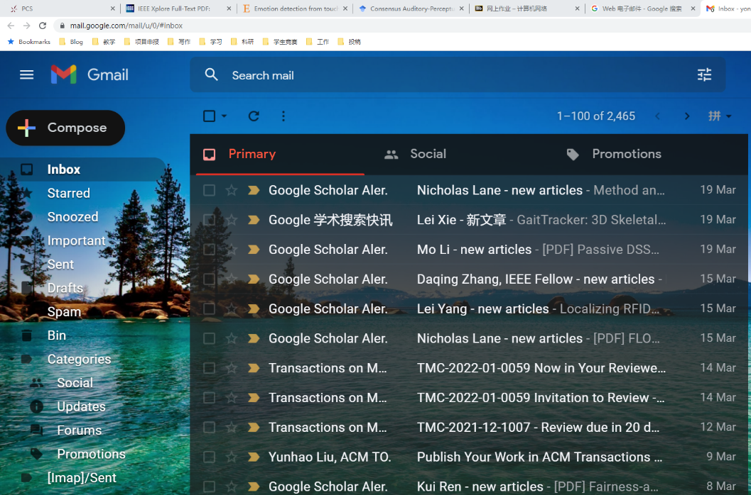
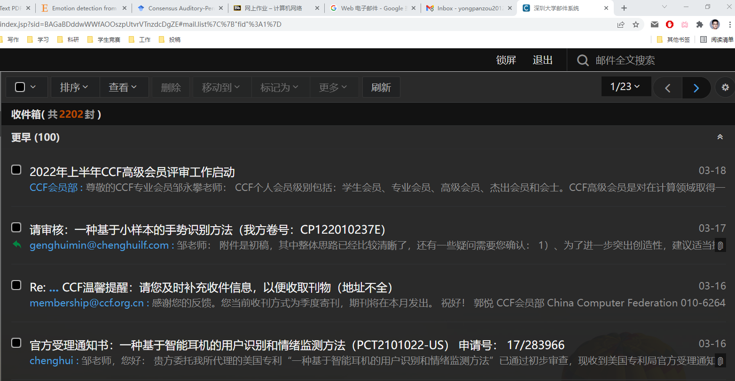
2.4 电子邮件服务与协议体系
2.4.4 电子邮件协议-邮件存储访问协议
基于Web的电子邮件
20世纪90年代中期，Hotmail开发了基于Web的电子邮件系统
目前几乎所有门户网站都提供基于Web的电子邮件，使用Web浏览器收发邮件
基于Web电子邮件，用户代理就是Web浏览器，用户与远程邮箱之间的通信使用的是HTTP协议，而不是POP3或IMAP4协议
邮件服务器之间的通信仍然使用SMTP协议

Slide 55
前讲小测
1. 浏览器与Web服务器之间使用的协议是（ C ）。
A. DNS B. SNMP C. HTTP D. SMTP
2. 以下应用层协议中，不采用C/S工作模式的是（B）。
A、DNS B、BitTorrent C、FTP D、SMTP
3. 下列关于HTTP的描述，正确的是（ B ）。
A. 用户请求一个网页，该网页包含了文本内容和三个图片，客户端将发送一个请求报文并收到4个响应报文。
B. 两个网页有可能通过一个持续连接发送。
C. 在使用非持续连接时，一个TCP报文段可能携带两个不同的HTTP请求报文。(不可能）
D. HTTP不能使用并行的TCP连接。 （可以）
4. 超文本传输协议用的端口号是（ B ）。
A、53 DNS B、80 C、21 FTP D、23
5. 检查局域网连通性常用的网络命令是（ D ）。
A．DNS B．IPCONFIG C．BIND D．PING
Notes:
第四题要记得

Slide 56
前讲小测
6. 在因特网电子邮件系统中，电子邮件应用程序（ B ）。
A、发送邮件和接收邮件都采用SMTP协议
B、发送邮件通常使用SMTP协议，接收邮件用POP3协议
C、发送邮件通常使用POP3协议，接收邮件用SMTP协议
D、发送邮件和接收邮件都用POP3协议
7. 电子邮件的地址有两部分组成，即用户名@（ B ）。
A．文件名 B．域名 C．匿名 D．设备名
8. 考虑Alice和Bob均采用Web邮箱收发邮件，那么在Alice向Bob发邮件的过程中，Alice的邮件从其主机到邮件服务器传输采用（ HTTP ）协议；Alice的邮件服务器利用（ SMTP ）协议将邮件发送给Bob的邮件服务器，Bob主机利用（ HTTP ）协议从他的邮件服务器上读取邮件。
A. SMTP；SMTP；POP3或IMAP4 B. POP3或IMAP4；SMTP；SMTP
C. HTTP；SMTP；POP3或IMAP4 D. HTTP；SMTP；HTTP
Notes:
因特网电子邮件系统:不是Web电子邮件系统

Slide 57
前讲小测
6. 在因特网电子邮件系统中，电子邮件应用程序（ ）。
A、发送邮件和接收邮件都采用SMTP协议
B、发送邮件通常使用SMTP协议，接收邮件用POP3协议
C、发送邮件通常使用POP3协议，接收邮件用SMTP协议
D、发送邮件和接收邮件都用POP3协议
7. 电子邮件的地址有两部分组成，即用户名@（ ）。
A．文件名 B．域名 C．匿名 D．设备名
8. 考虑Alice和Bob均采用Web邮箱收发邮件，那么在Alice向Bob发邮件的过程中，Alice的邮件从其主机到邮件服务器传输采用（ ）协议；Alice的邮件服务器利用（ ）协议将邮件发送给Bob的邮件服务器，Bob主机利用（ ）协议从他的邮件服务器上读取邮件。
A. SMTP；SMTP；POP3或IMAP4 B. POP3或IMAP4；SMTP；SMTP
C. HTTP；SMTP；POP3或IMAP4 D. HTTP；SMTP；HTTP
Notes:
因特网电子邮件系统:不是Web电子邮件系统

